Slide 1


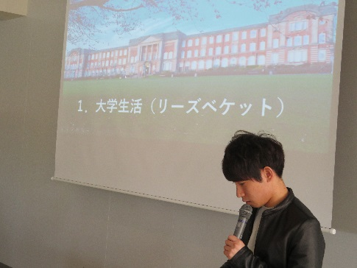
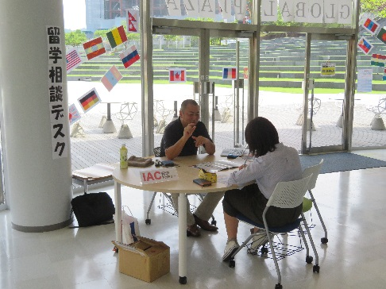
2018年第２回
留学フェア
自分史上最大の冒険へ
2018年
9月24日～10月31日
12:30-16:30
場所：グローバルプラザ（２号館１階円形ホール）
イベント①
実際に留学を経験した
学生の体験報告会及び懇談会
・派遣留学、個人留学支援制度を利用して
留学した学生へ直接質問するチャンス！！
イベント②
留学エージェントスタッフ
による無料相談会
・留学するための費用は？手続きは？
留学を実現するための「い・ろ・は」
をここで確認しよう！！
各イベントの詳細は「イベント日程表」をチェック！
国際交流センター／グローバルプラザ TEL：092-673-5588

